Slide 1





KPIM
DATATHON
BUSINESS INTELLIGENCE 6
-- THE ARROW

Slide 2



The Arrow - Team Members
NGUYỄN THẢO NGÂN
NGUYỄN ĐỖ THANH THÙY
NGUYỄN THU VÂN
04

Slide 3
NỘI DUNG
01.
Tổng quan
02.
Đồng bộ dữ liệu
03.
Dự báo đơn hàng mới
04.
Phân cụm khách hàng
05.
Dự đoán đơn hàng trễ
06.
Tối ưu vị trí kho hàng
01

Slide 4

01.
TỔNG QUAN
05

Slide 5

TỔNG QUAN
KPIM Ecommerce là một công ty thương mại điện tử cung cấp cho khách hàng nhiều loại sản phẩm đa dạng
Tiêu chí số một là luôn luôn đáp ứng khách hàng và một trong những tiêu chí cần đáp ứng đó là dịch vụ vận chuyển
05

Slide 6

02.
Đồng bộ dữ liệu
05

Slide 7


Đồng bộ dữ liệu
Dữ liệu đơn hàng trong Excel
Dữ liệu đơn hàng trong SQL Server
Dữ liệu kho hàng
Dữ liệu trạng thái đơn hàng
Dữ liệu các tỉnh thành Việt Nam
05

Slide 8
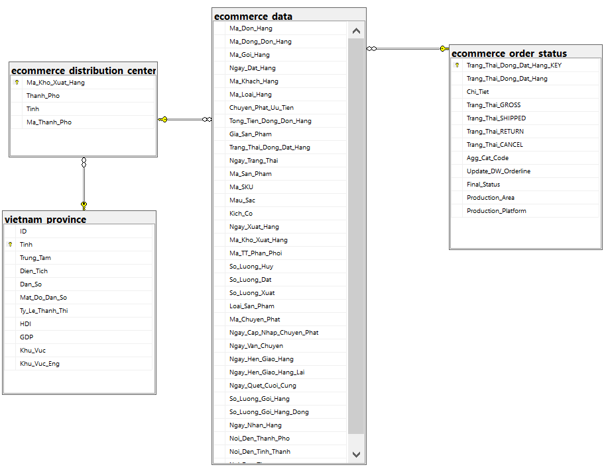
05

Slide 9

03.
DỰ BÁO ĐƠN HÀNG MỚI
05

Slide 10
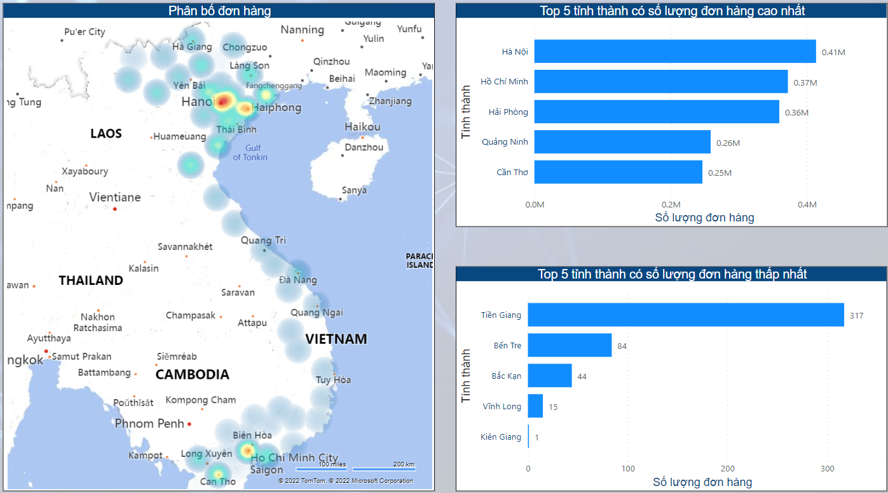
ĐƠN ĐẶT HÀNG
Dữ liệu đơn hàng trong Excel
Dữ liệu đơn hàng trong SQL Server
Dữ liệu kho hàng
Dữ liệu trạng thái đơn hàng
Dữ liệu các tỉnh thành Việt Nam
Phân bố khắp cả nước, tập trung ở các thành phố lớn, thưa chủ yếu ở Đồng bằng sông Cửu Long
05

Slide 11
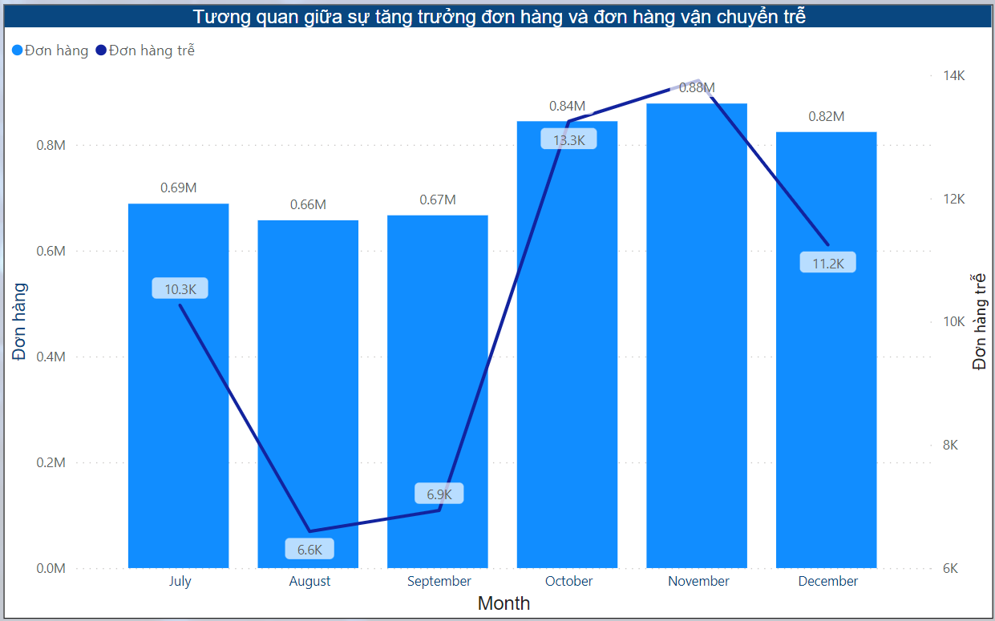
ĐƠN ĐẶT HÀNG
Mức độ tăng trưởng của các đơn hàng ở tháng sau có mối quan hệ tỉ lệ nghịch với độ tăng của các đơn vận chuyển trễ ở tháng liền trước
05

Slide 12
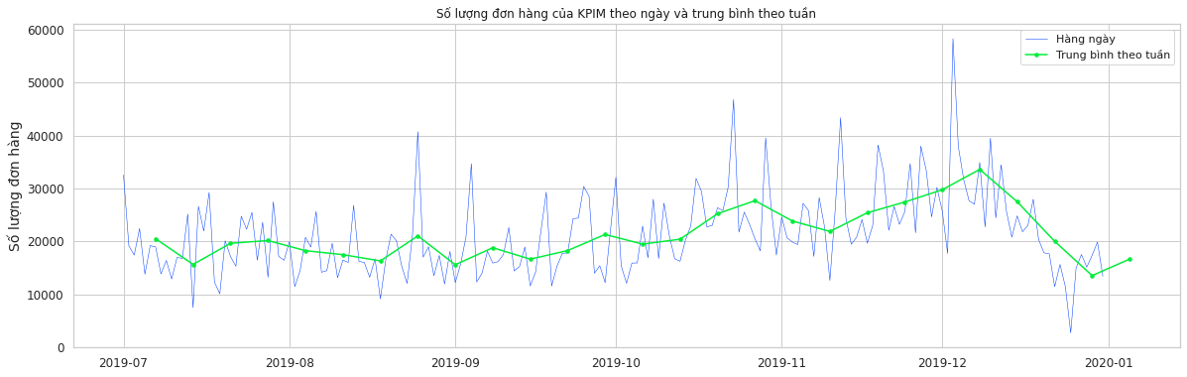
ĐƠN ĐẶT HÀNG
05

Slide 13
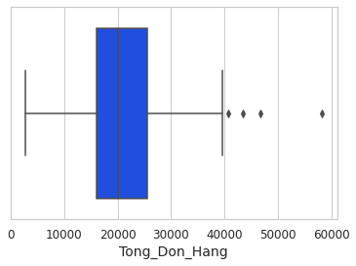
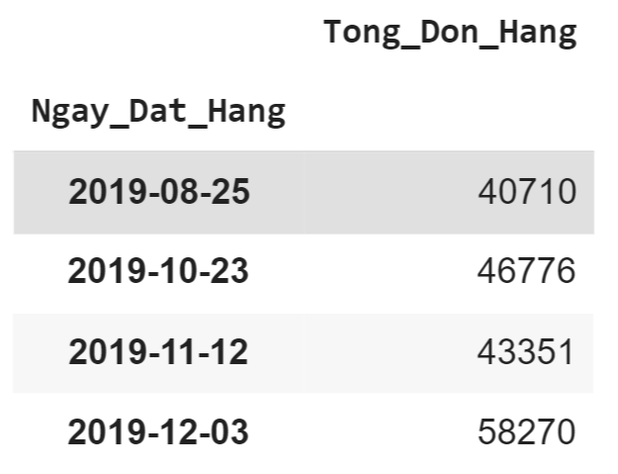
Xác định các dữ liệu ngoại lai
05

Slide 14
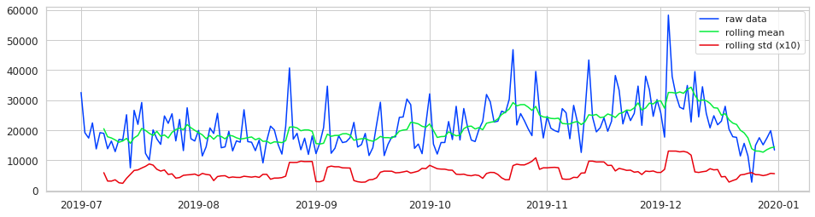
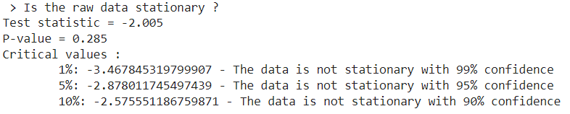
Kiểm tra tính dừng của dữ liệu
Augmented
Dickey-Fuller Test
05

Slide 15
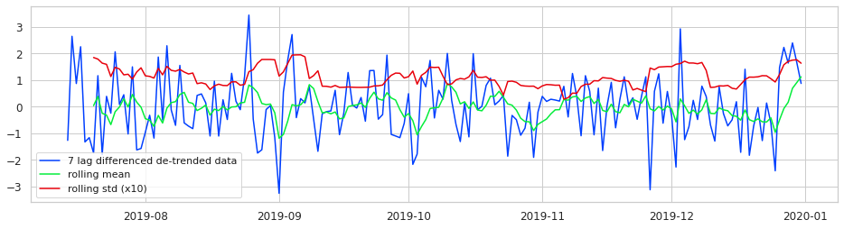
Chuyển dữ liệu sang dữ liệu có tính dừng
Kết hợp Detrending và Differencing
05

Slide 16
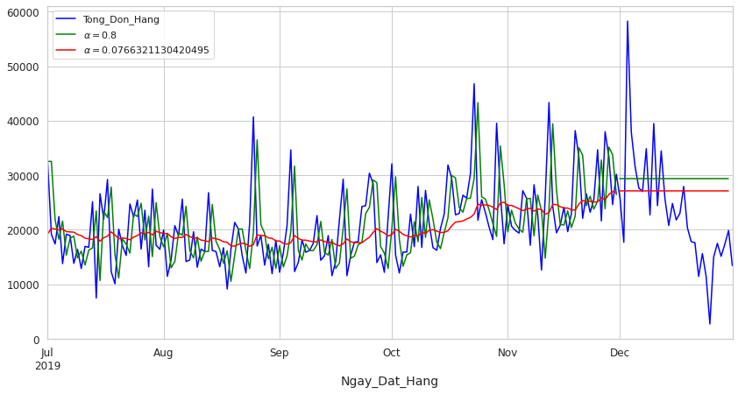
Simple Exponential Smoothing
05

Slide 17
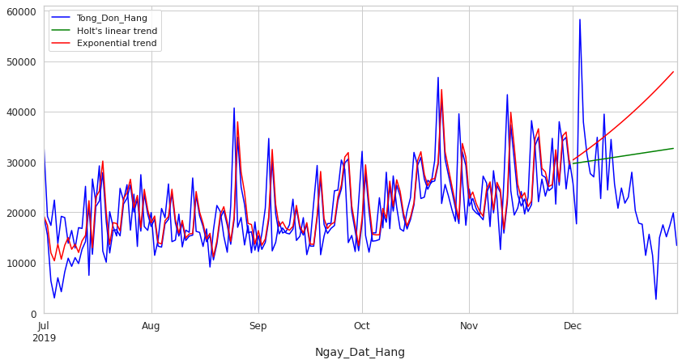
Holt’s Linear Trend Method
05

Slide 18
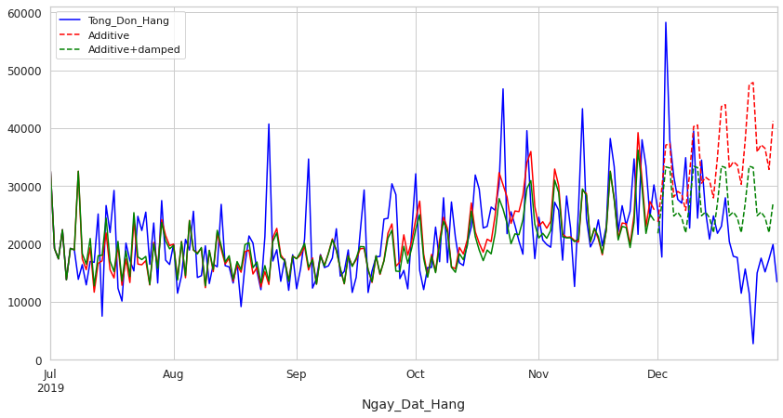
Holt-Winters’ Seasonal Method
05

Slide 19
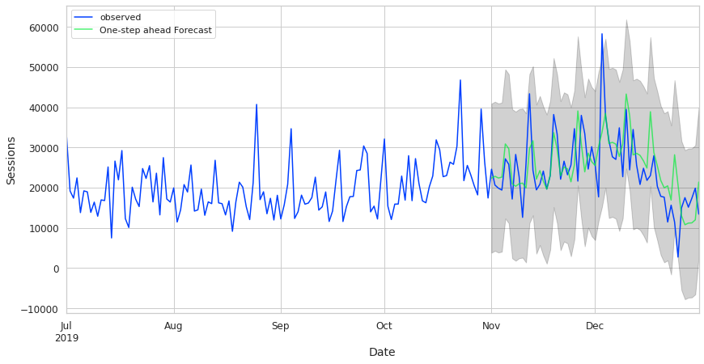
SARIMA
05

Slide 20
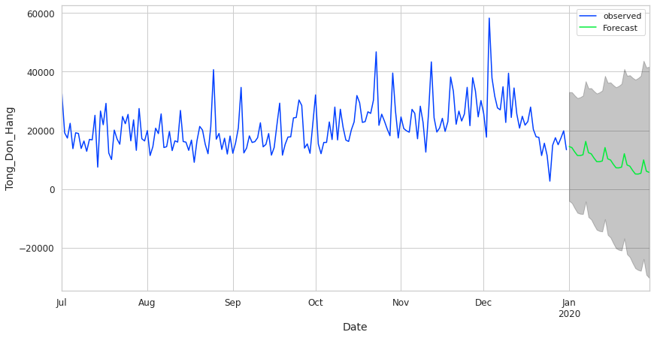
Dự báo đơn hàng
05

Slide 21
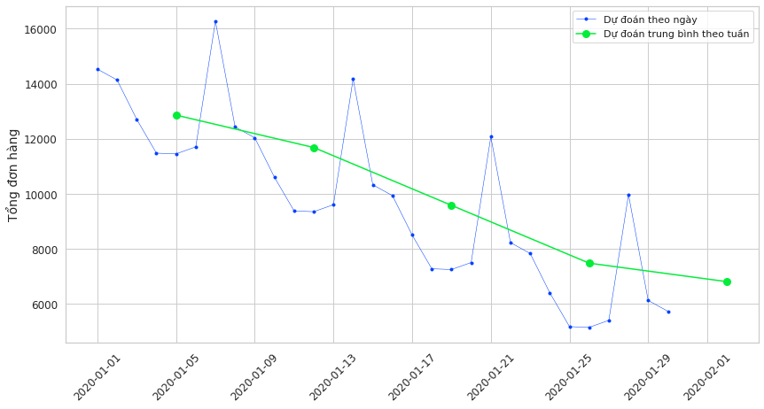
Dự báo đơn hàng
05

Slide 22
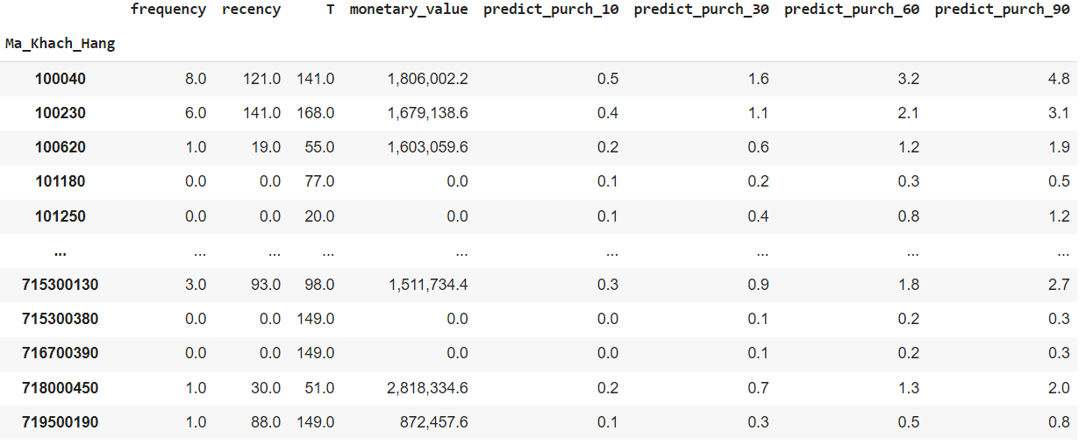
Customer Lifetime Value

Slide 23
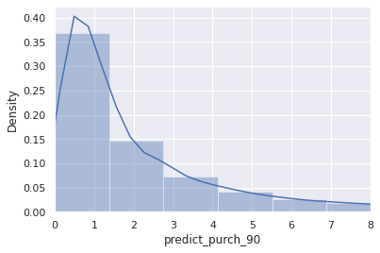
Customer Lifetime Value

Slide 24
04.
PHÂN CỤM KHÁCH HÀNG
05

Slide 25
Phân cụm khách hàng
Recency là khoảng thời gian tính từ hiện tại đến lần mua hàng gần nhất của khách hàng.
Frequency là tần suất mua hàng của khách hàng.
Monetary là tổng số tiền mà khách hàng đã chi tiêu.

Slide 26
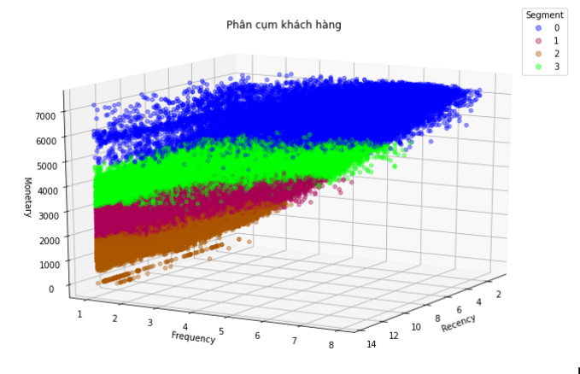
Phân cụm khách hàng

Slide 27
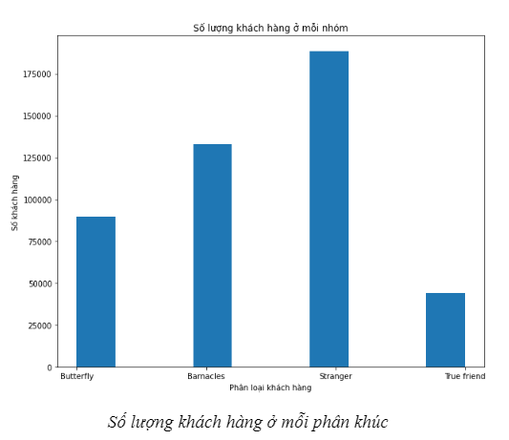

Slide 28
05.
DỰ BÁO ĐƠN HÀNG TRỄ
05

Slide 29
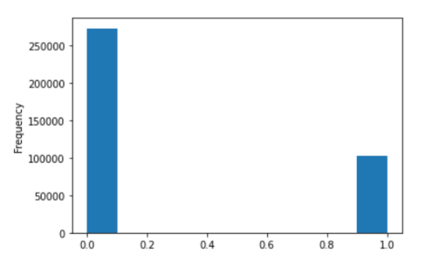
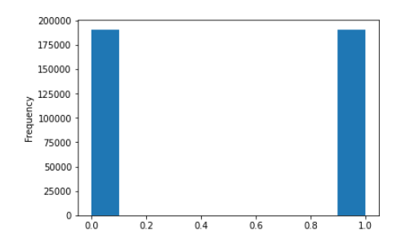
Xử lý dữ liệu không cân bằng với SMOTE
Trước khi xử lý
Sau khi xử lý

Slide 30
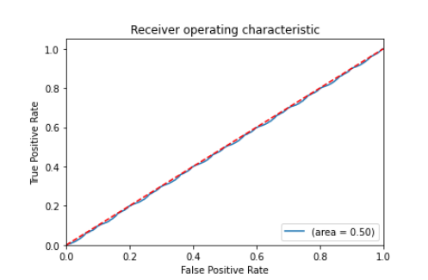
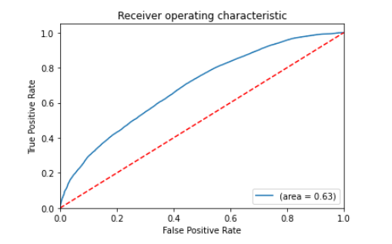
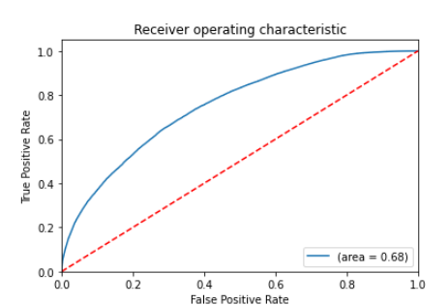
Đánh giá và lựa chọn mô hình
Logistic Regression - 50%
Random Forest - 63%
XGBoost - 68%

Slide 31
06.
TỐI ƯU HÓA VỊ TRÍ KHO HÀNG
05

Slide 32
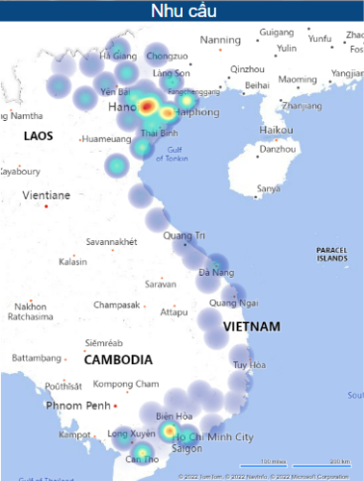
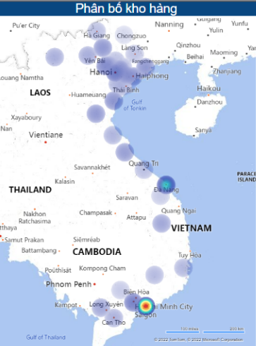

Slide 33
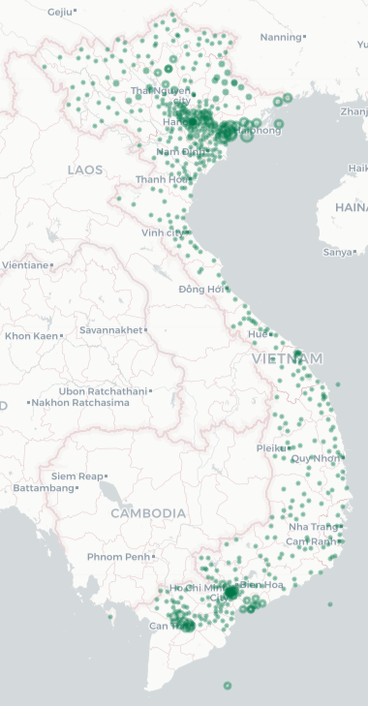
1906 kho hàng
Thời gian vận chuyển vẫn còn khá cao, trong đó thời gian chuẩn bị hàng khá lâu.
Phía Bắc và phía Nam có nhiều đơn hàng được đặt.
03

Slide 34
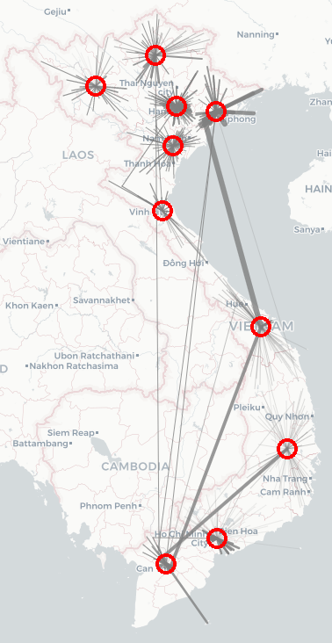
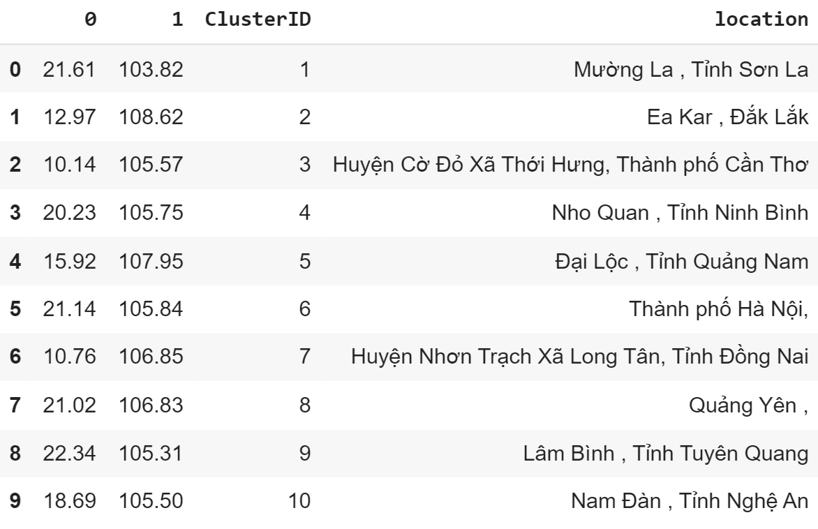
Vị trí kho hàng
Các vị trí kho hàng đề xuất
03

Slide 35
Tổng kết
Mục tiêu: Giảm thời lượng vận chuyển hàng, gia tăng niềm tin của khách hàng và đơn hàng/doanh thu.
Dự báo trước các số lượng đơn hàng và các đơn có thể bị trễ
Phân cụm để đưa ra các chiến dịch phù hợp từng nhóm
Xác định vị trí kho hàng để tiết kiệm chi phí vận hành
07

Slide 36


